Slide 1


Slide 2
Цель: расширить представления детей о сельской местности
Серёгово, её истории, культуре и значимых местах.
Задачи:
Познакомить с происхождением названия села, историческими фактами и достопримечательностями.
Показать особенности природы, ландшафта и экологического состояния родного края.
Воспитывать чувство гордости и любовь к малой родине.
Сформировать гражданскую позицию и чувство принадлежности к родной земле.

Slide 3
Актуальность темы
3
2
Также эта тема актуальна тем, что 2026 год в Республике Коми объявлен Годом села (соответствующий указ подписан главой региона Ростиславом Гольдштейном), заключающимся в необходимости комплексного развития сельских территорий, сохранения самобытного культурного наследия.
1
В настоящее время многие занятия, традиции коми народа утеряны, поэтому сегодня важно знать, сохранять и передавать потомкам богатую культуру своего народа.
Республика Коми - родина народа коми. Здесь под влиянием своеобразных природных условий формировалась его уникальная историческая, духовная и материальная культура.

Slide 4
План:
Значение названия села.
Географическое расположение и уникальная природа.
Соляной промысел.
Санаторий «Серёгово» - сердце села.
Культурное наследие.
6. Серёгово сегодня.
7. Заключение.

Slide 5
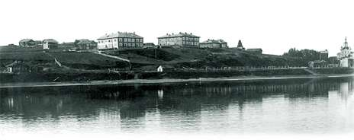
Значение названия села Серёгово
Слово «сэр» (соль) взято из ненецкого языка. Ненцам были известны соляные источники на Выми.
Позднее это слово стало известно коми, которые при помощи суффикса -öг- (-ег-) образовали форму Сэрöг, Сэрэг, Сярöгыб. Ыб (коми) - возвышенность.
Далее название Серегыб в русском языке получило форму Серегов при помощи суффикса -ов-, а вторая часть «ыб» была переведена словом «гора». В переписных книгах 1608 г записано: «Погост серегова гора».

Slide 6
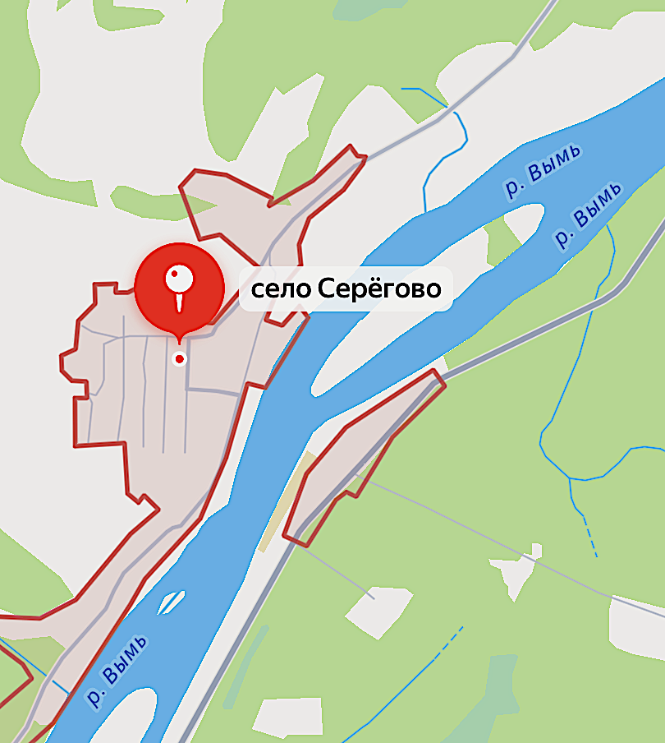
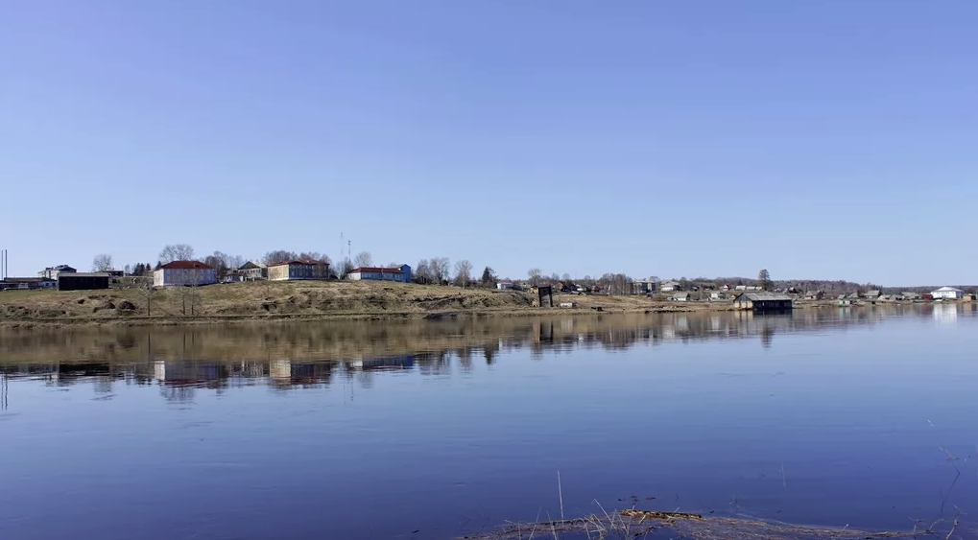
Географическое расположение
Село Серегово находится в южной части Княжпогостского района на высоком правом берегу реки Вымь. Всего 22 км отделяют село от места впадения ее в реку Вычегду.
Место, где находится село, возвышенное, холмистое. Река, широкой лентой протекающая около села, уходит далеко к горизонту.

Slide 7
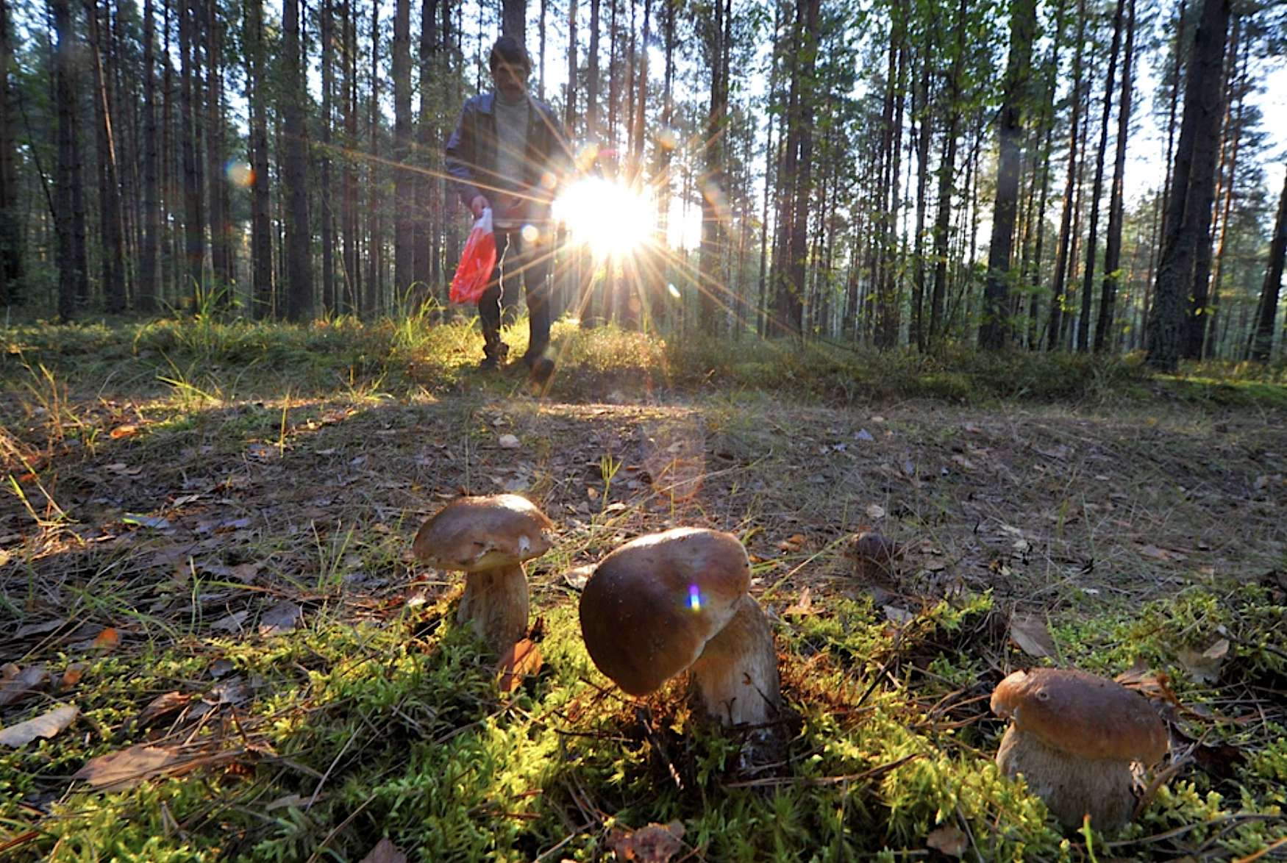
Уникальная природа
Растительный мир представляет собой среднюю тайгу, состоящую из елей, пихт, сосен, встречаются лиственницы. По окраинам леса и на вырубках растут березы, осины, ивы.
Есть боры-беломошники с белыми грибами и болота с клюквой и морошкой.
Животный мир небогат, обитают представители тайги: медведи, волки, лоси, встречается боровая дичь.

Slide 8
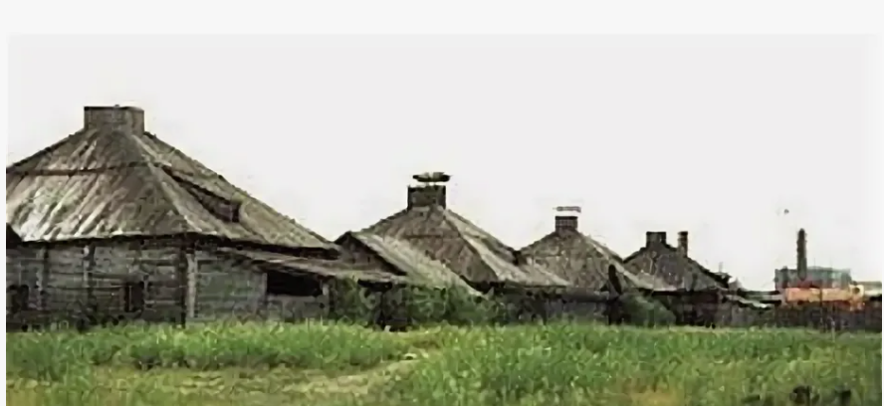
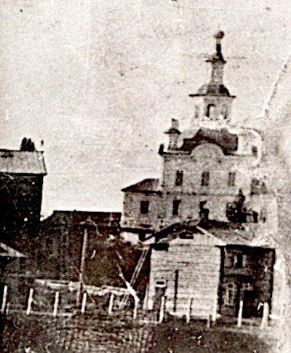
Соляной промысел
Село Серёгово стоит на мощном соляном пласте глубиной в несколько километров, поэтому появление села связано с организацией соляного промысла на реке Вымь в конце XVI века (около 1582 года).

Slide 9
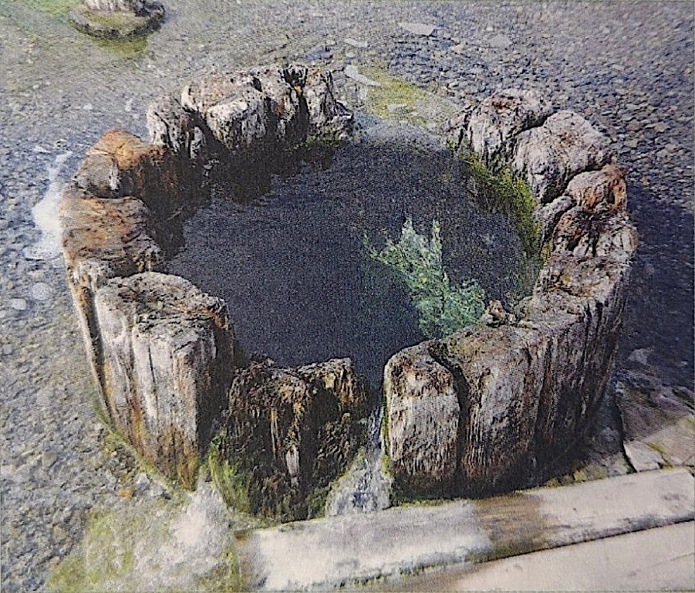
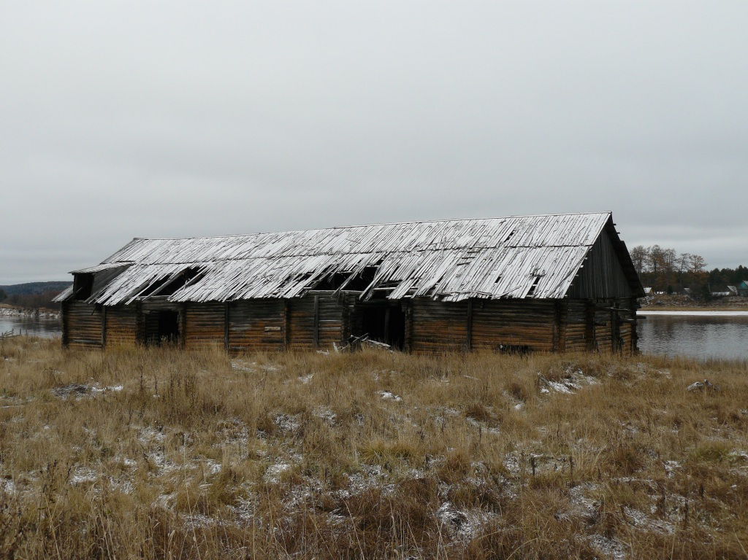
Соляной промысел
Еще при Иване Грозном здесь появился завод по добыче соли – владения Афанасия Строганова. Соль продавали в Архангельске, на Вятке и даже в Москве. Отличалась эта соль особенной белизной. Соляные варницы кормили регион веками.
Бывший солеварный завод
Соляные варницы

Slide 10
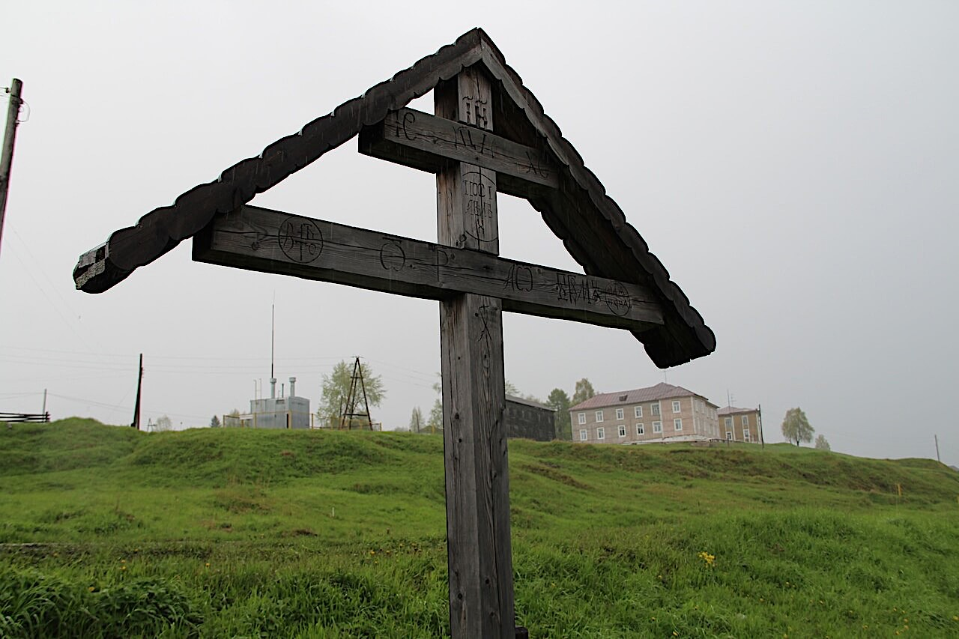
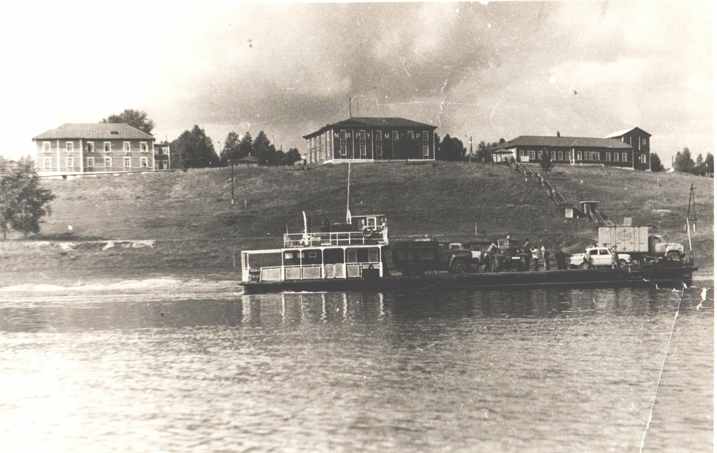
Соляной промысел
В 1990-х годах на солеваренном заводе добывали до шести тысяч тонн соли в год. Но в 2001 году солеваренный завод прекратил добычу, а через три года был ликвидирован. Так что сейчас сереговскую соль в магазине не купишь и на стол не поставишь.
Поклонные кресты (1799г.), когда-то обозначавших границы солеваренного центра.

Slide 11
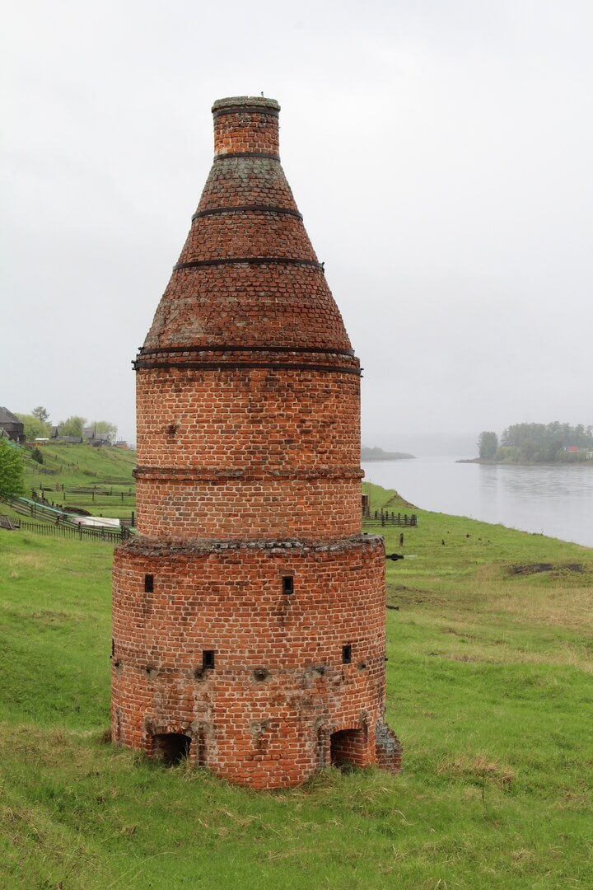
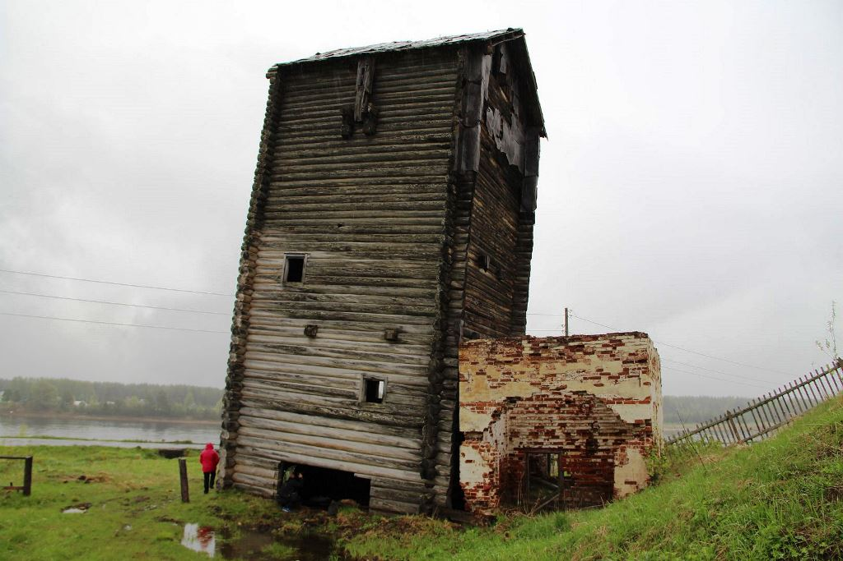
Соляной промысел
От старинного производства в Серёгово остались покосившаяся бревенчатая башня, в которой из скважины добывали соляной раствор, полуразрушенный амбар по имени Миледа и печь для обжига извести.

Slide 12
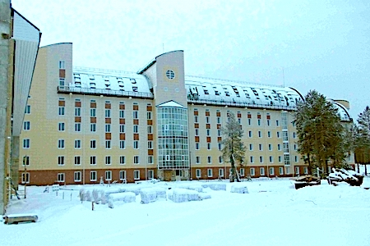
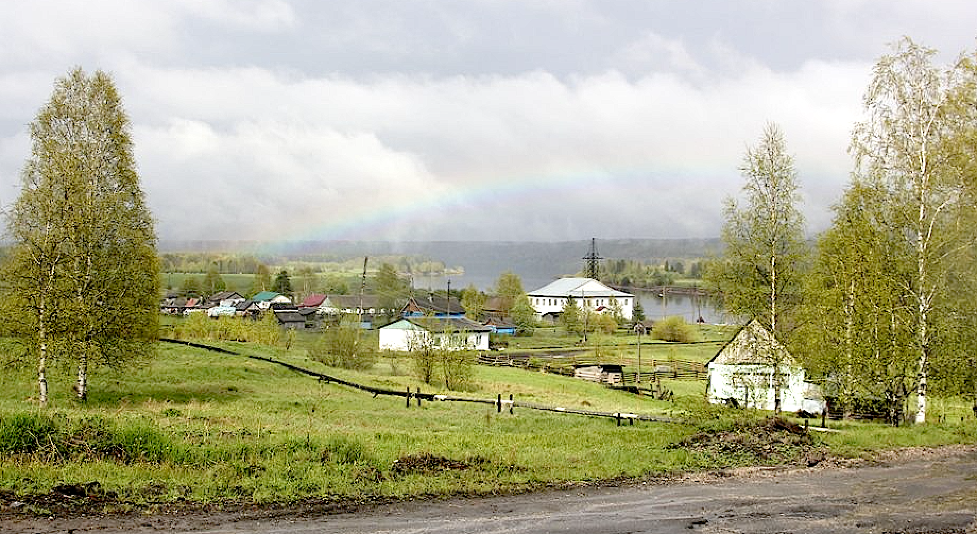
Санаторий «Серёгово» - сердце села
Местное население издавна знало о целебных свойствах здешних рассолов. Жители окрестных деревень вывозили рассол в бочках и использовали его дома в лечебных целях.
Сереговские рассолы незаменимы при лечении многих заболеваний, а местные минеральные воды по своим свойствам ничуть не уступают известным минералкам Северного Кавказа или чешских Карловых Вар.

Slide 13
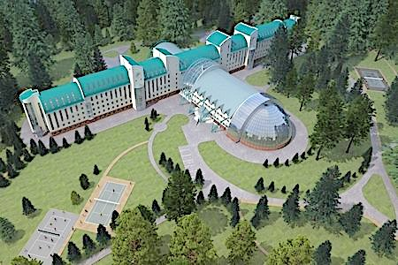
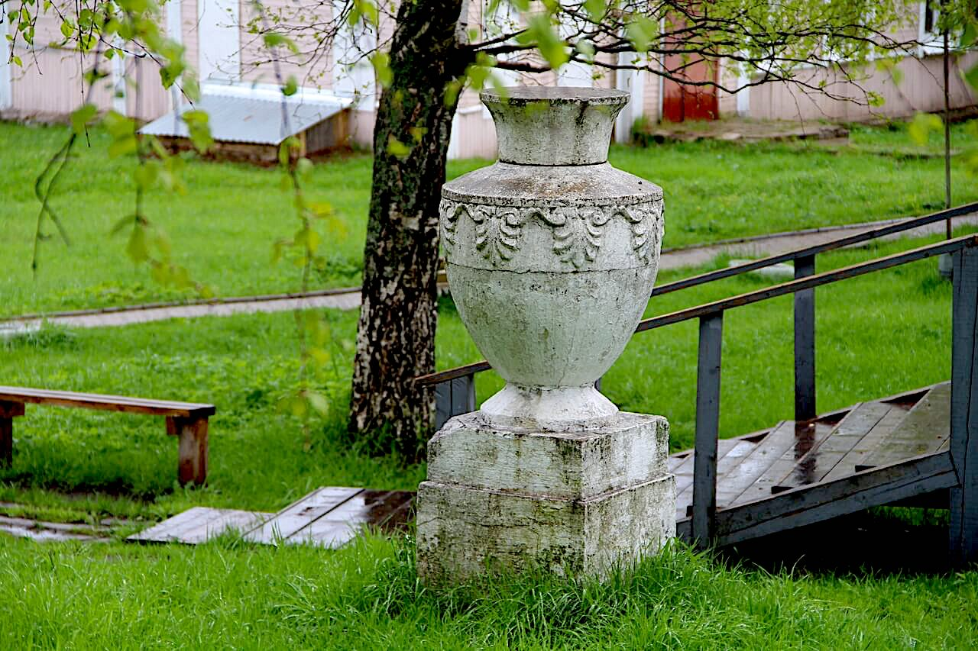
Санаторий «Серёгово» - сердце села
В 1929 году был построен курорт с бальнеологической грязе - водолечебницей. В советское время на курорте отдыхали более двухсот человек за смену.
В конце 1970-х годов приняли решение о строительстве на противоположном берегу Выми нового санатория. Работы начались в середине 1980-х годов и не закончены до сих пор.

Slide 14
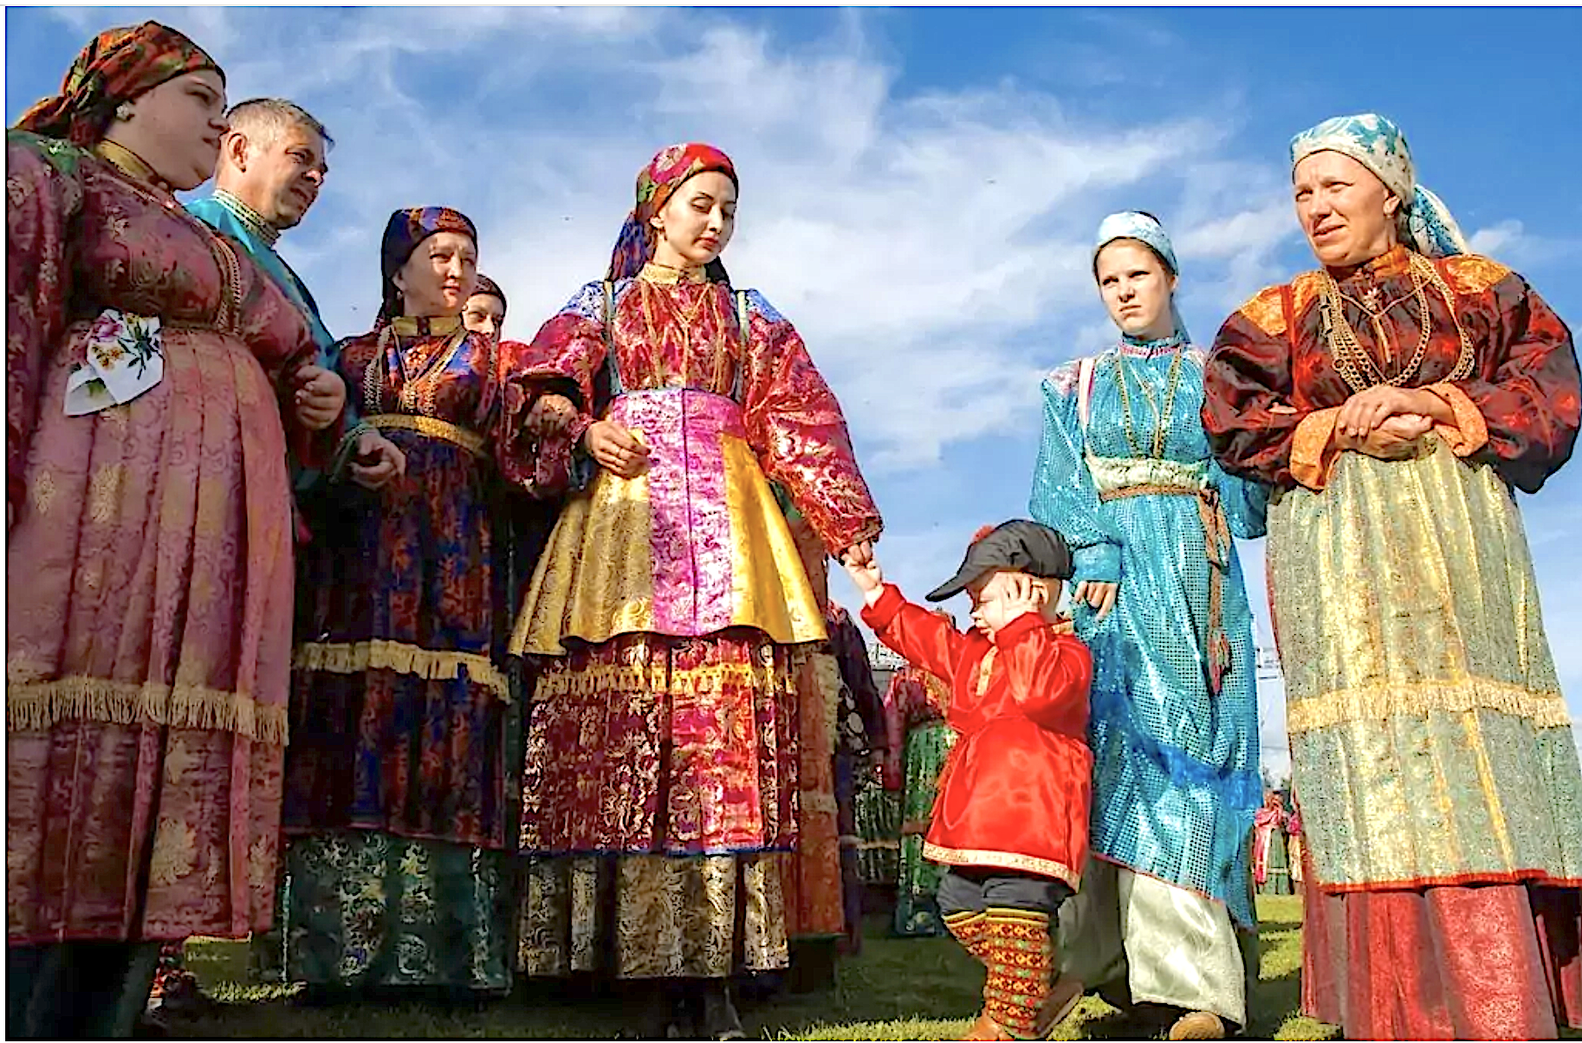
Культурное наследие
Село упоминается в путевых заметках академика Ивана Лепехина (1772 г.) и произведениях местных писателей. Здесь бытовали как чисто коми, так и русские люди
Их традиционная одежда - это комплекс костюмов коми-зырян, сочетающий домотканые материалы с покупными тканями.
Характерны рубахи, сарафаны (крашенинные, пестрядинные), передники, а также верхняя одежда: шушун, шабур, зипун и овчинные шубы. Особенностью является использование домотканого льна и пестряди.

Slide 15
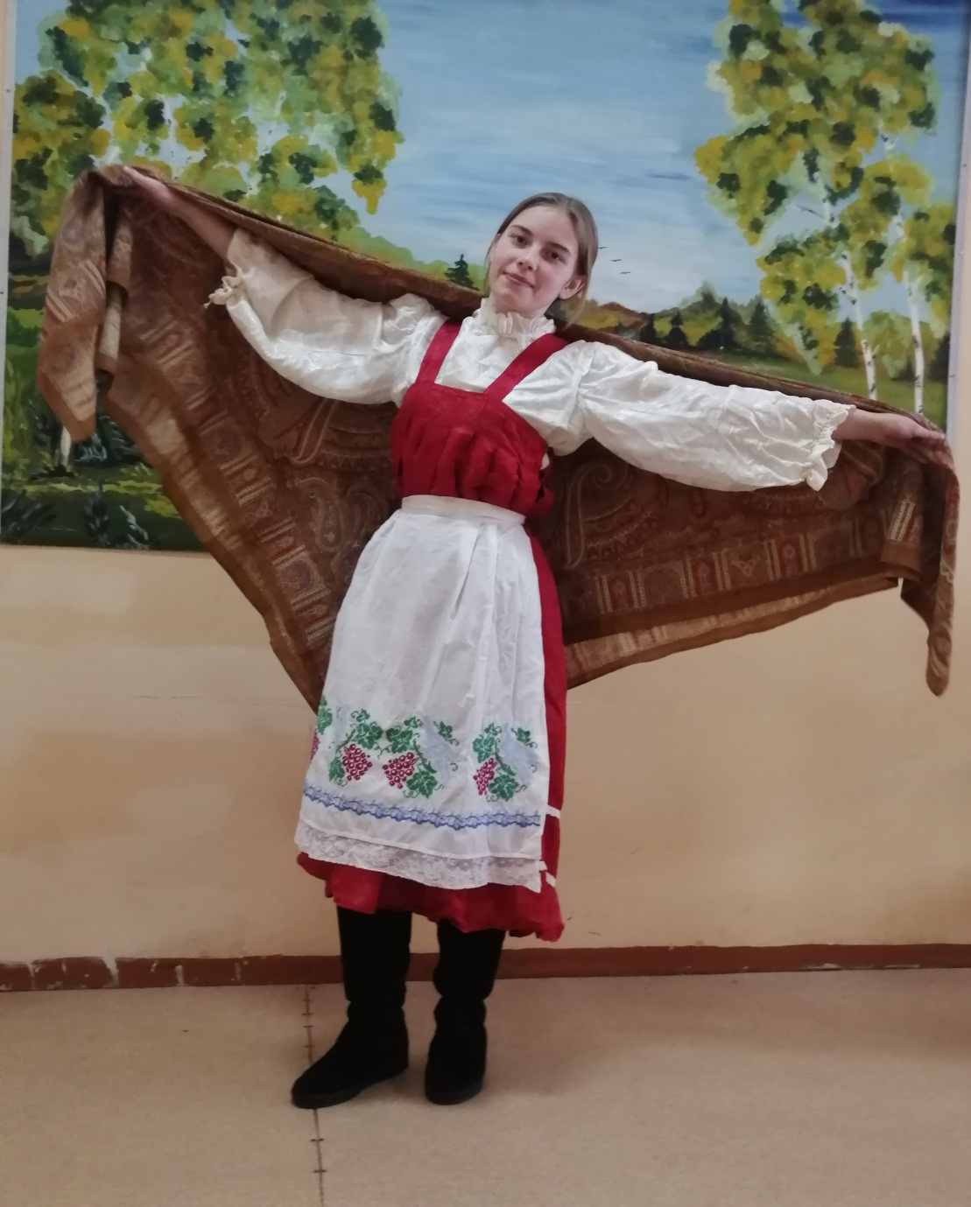
Культурное наследие
В 1930-х годах здесь была собрана уникальная коллекция фольклорно-этнографических записей русского населения, которая хранится в Национальном Музее Республики Коми.
Материалы отражают традиционную культуру, особенности фольклора (песни, сказки, обряды) коми и русских жителей с. Серегово.
Праздничный наряд серёговской женщины в 19 веке. принадлежал Немчиновой Надежде Галактионовне.

Slide 16
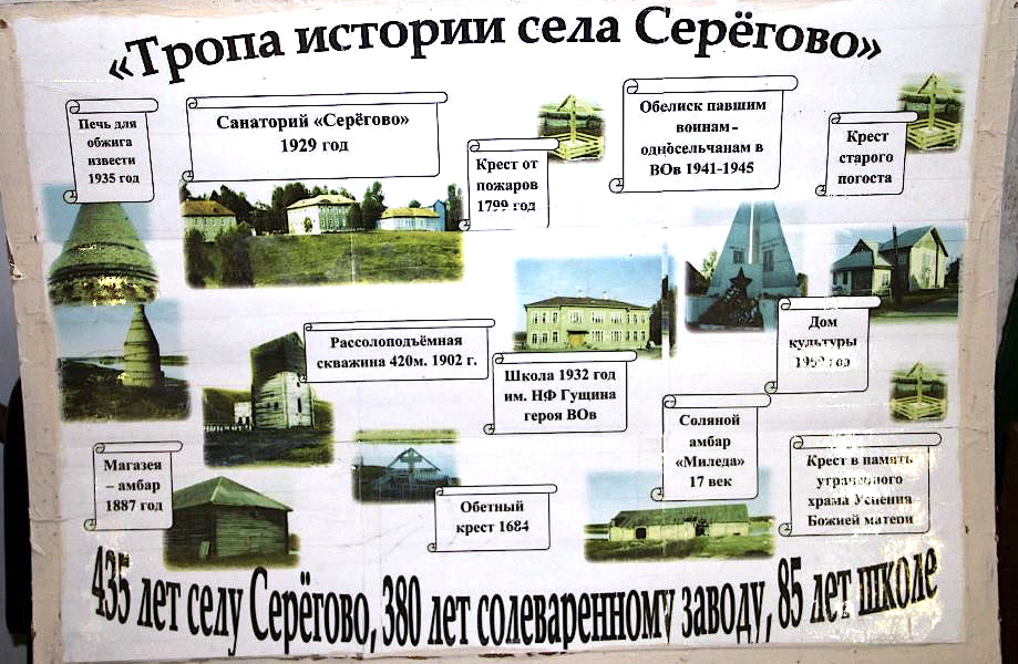
Серёгово сегодня
В наши дни село часто посещают в рамках зимних туристических маршрутов. Маршрут «Тропа истории» охватывает объекты культурного наследия Серёгово.

Slide 17
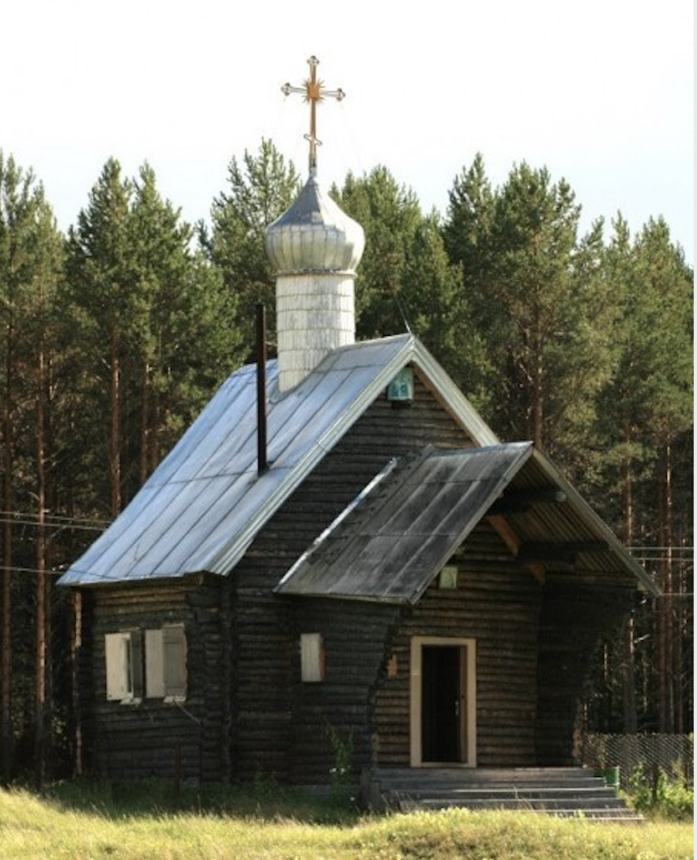
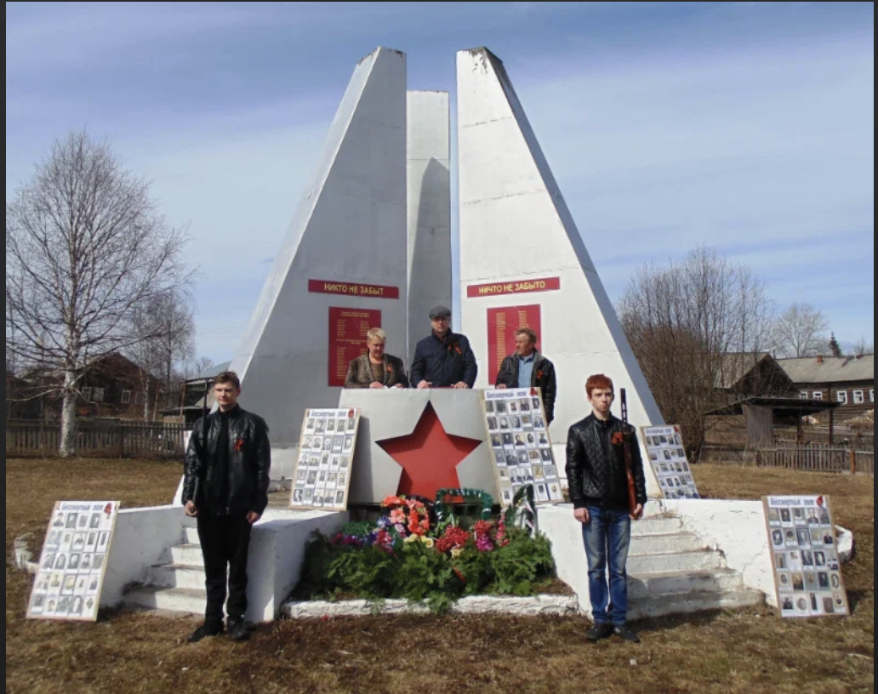
Серёгово сегодня
Памятник – монумент «Землякам, погибшим в Великой Отечественной войне» установлен в 1982 г. к 400-летию села.
Семнадцать серёговцев отдали свои жизни в боях с белогвардейцами и интервентами, а с фронтов ВОВ не вернулись 98 жителей села. Их имена у подножья памятника.
Церковь Николая Чудотворца: деревянный действующий храм.

Slide 18
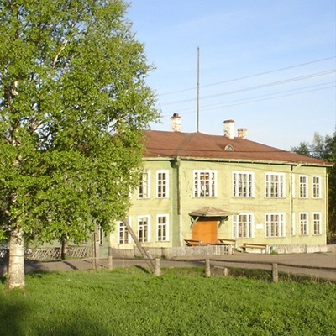
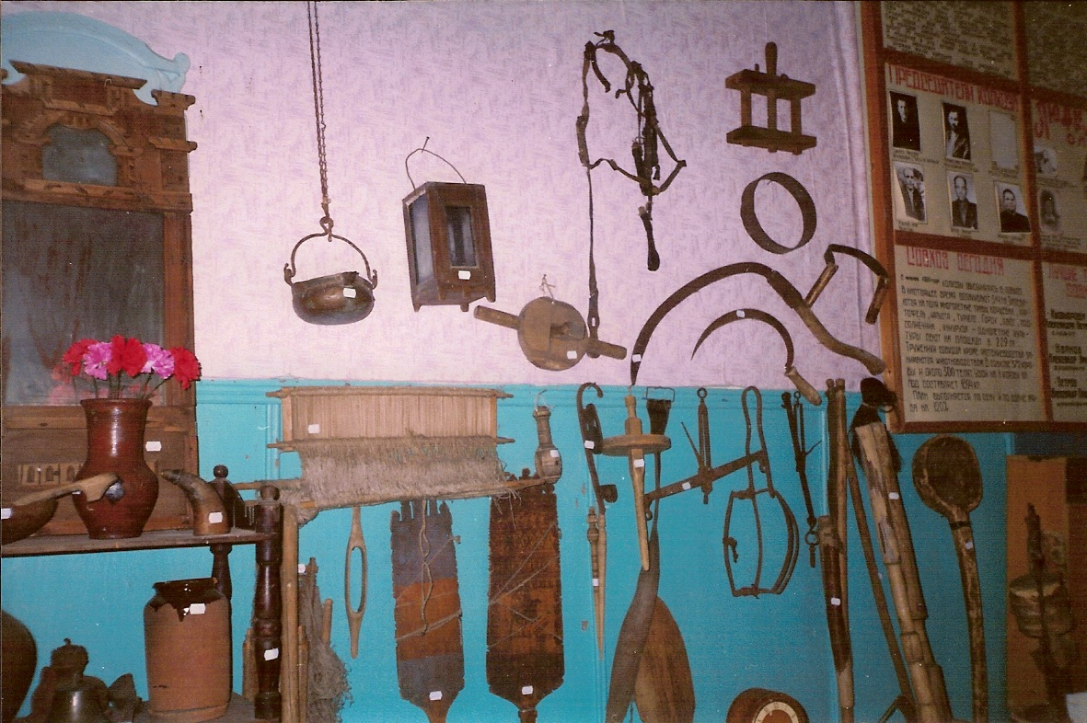
Школьный музей «Кристаллы Серёгово»
В школе работает краеведческий музей «Кристаллы Серёгово». Там оформлены экспозиции (300), вещи и предметы (150), иллюстрирующие историю села Серегово, сользавода, курорта, стенды о старожилах села, собран богатый материал об истории школы. В музее ведутся тематические часы для отдыхающих курорта с. Серёгово.

Slide 19
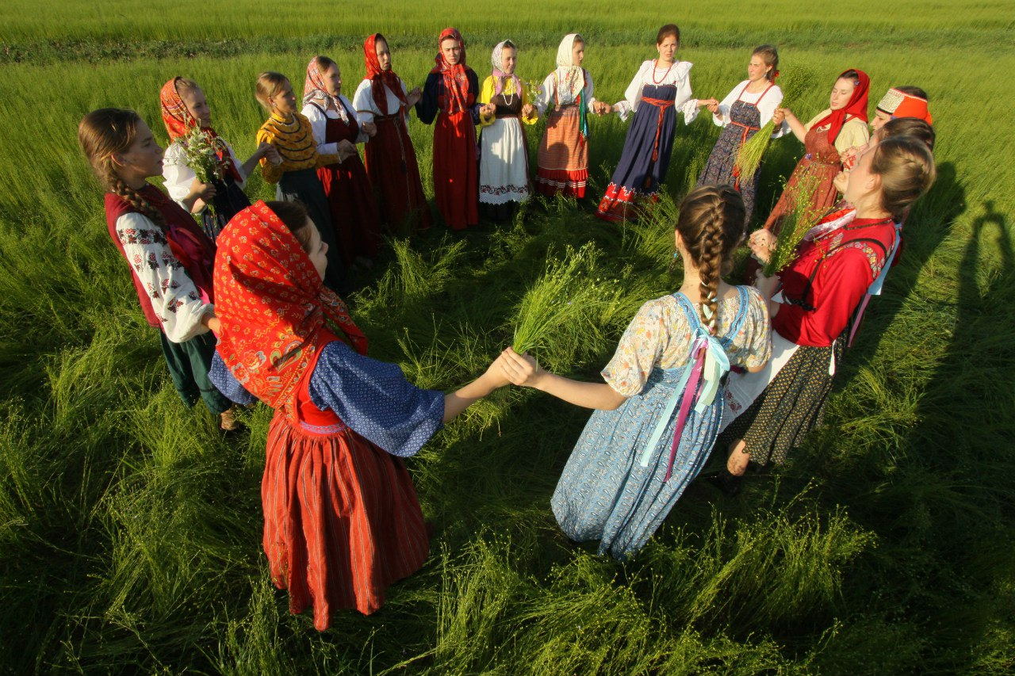
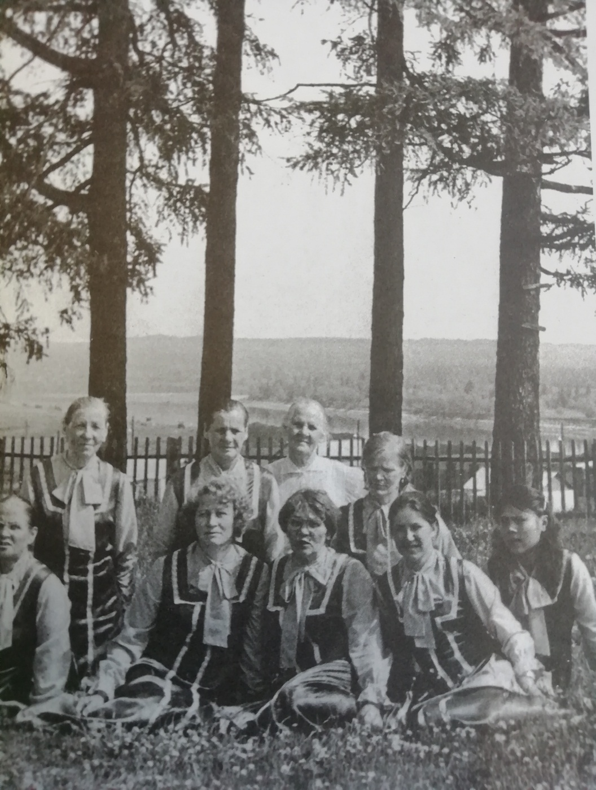
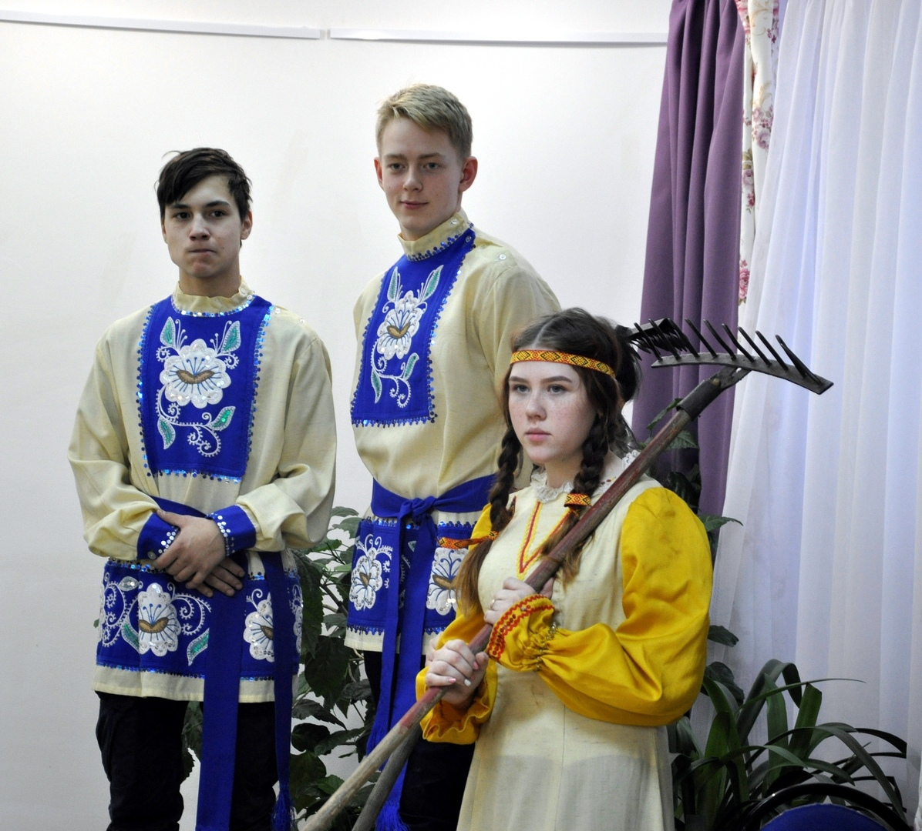
Серёговские хороводы
Село Серёгово всегда славилось своей самобытной культурой и самодеятельностью. В 1957 году сельские артисты побывали в Москве, где с успехом выступили на Всероссийском смотре художественной самодеятельности потребительской кооперации. Эти традиции сохраняются и современным поколением.

Slide 20

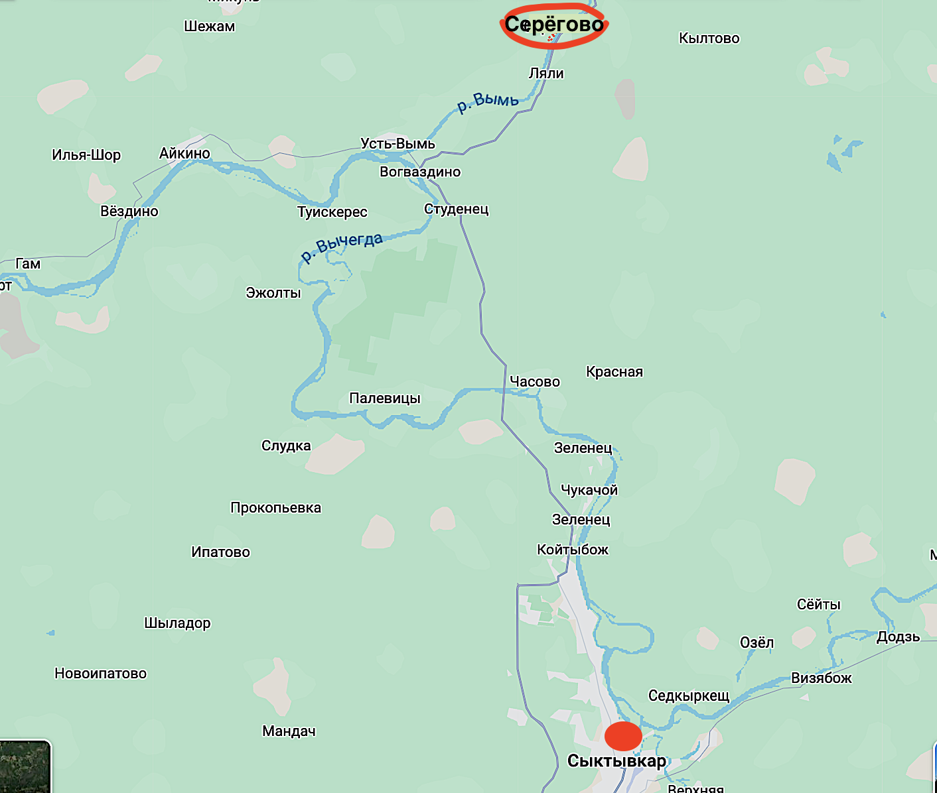
Выставка - ретроспектива
В г.Сыктывкаре проходят выставки, одна из них - ретроспектива «Историко-архитектурный музей Коми АССР «Солеваренный завод в с. Серёгово» – взгляд в прошлое для осмысления нашего наследия.
На ней шел большой разговор с людьми, которые своим трудом сохраняют и передают будущим поколениям культурное наследие и историческую память.

Slide 21
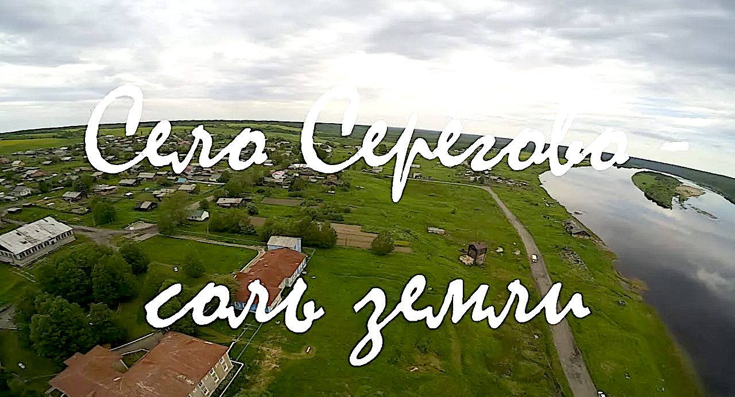
Заключение
Серёгово - это народ с богатой культурой, большим историческим наследием, включающая собственный язык, оригинальные обычаи и обряды, устное народное творчество.
Серёгово - это не только исторический памятник, но и важнейший оздоровительный центр республики, сохраняющий традиции северного гостеприимства.

Slide 22
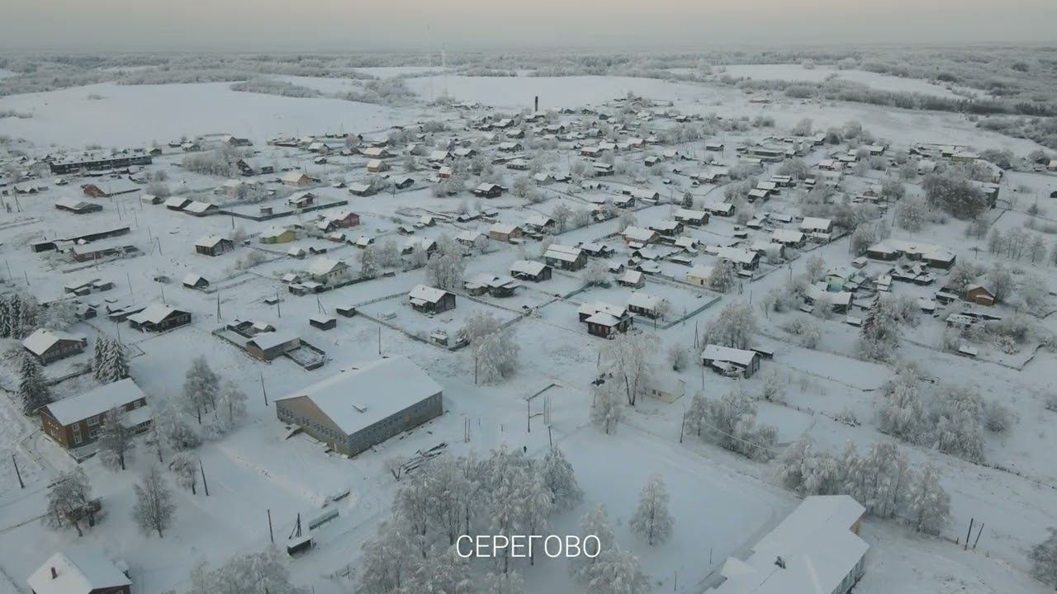

Серёгово родное, милее нет села.
Оно всегда со мною, где б я не жила,
Я помню горы эти, ручьи, луга и лес,
И зори на рассвете, и синь родных небес.
И родники с бодрящей, холодною водой,
И речку Вымь с щемящей неброской красотой.
Черёмухи цветенье, сирени лепестки,
И хороводов пение, гулянья у реки.
До самого рассвета костры на берегу.
В душе своей всё это я свято берегу.
Р. Сажина

Slide 23
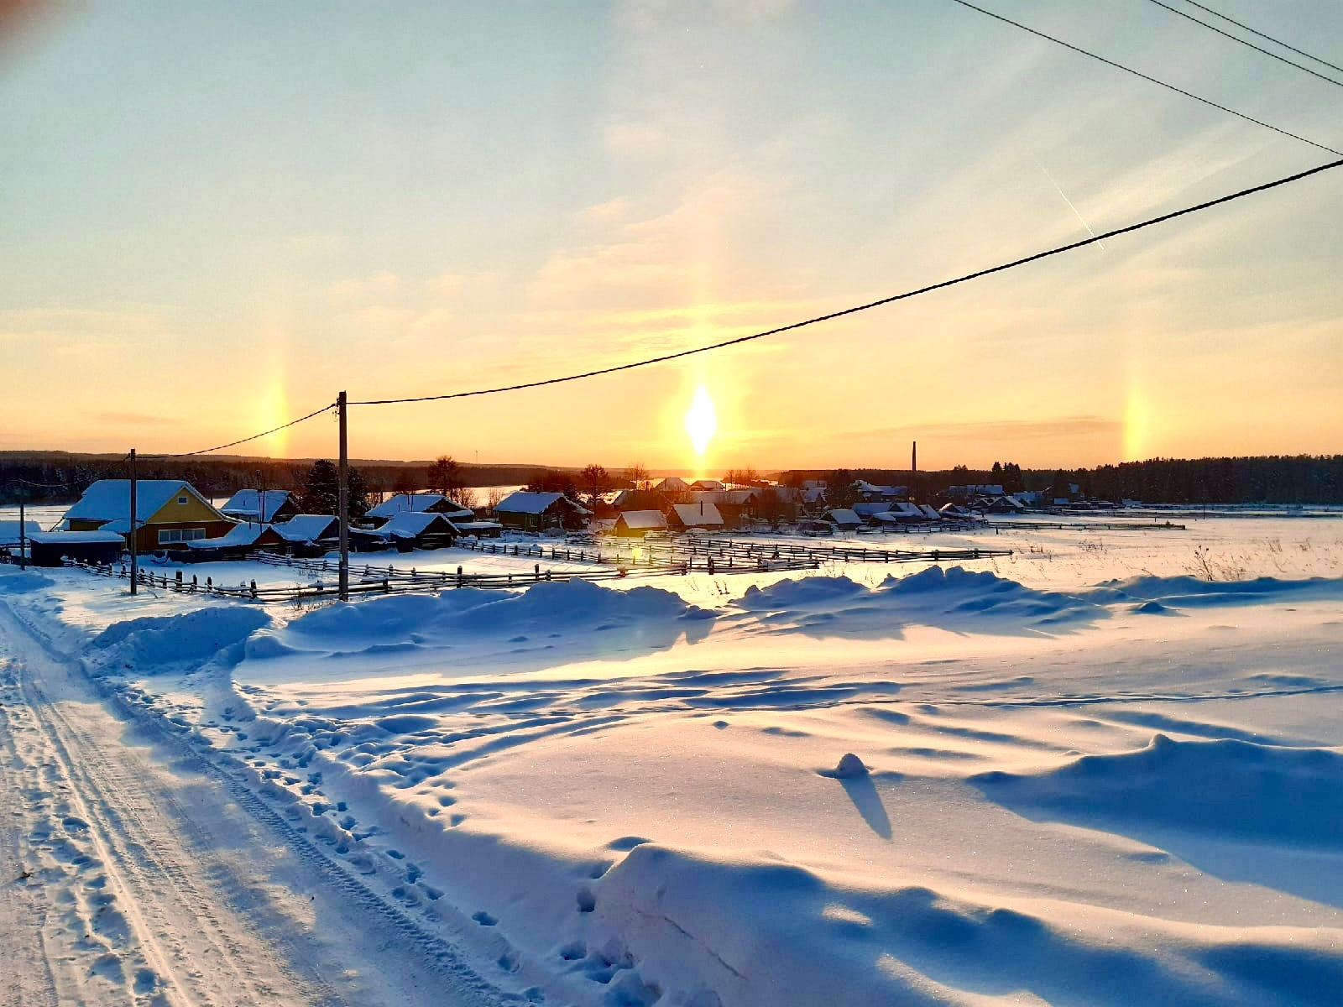
Благодарим всех
за внимание!

Slide 24
Используемые ресурсы
1. Сажина р.А.Кристаллы Серёгово:научно-популярные очерки/автор Р.А.Сажина -148с.:ил.,4с.цв.вкл
2. folklore.elpub.ru›jour/article/viewFile/48/47
3. Фотоматериалы и документы школьного музея.
4. Литвиненко Ольга Владимировна «Сердцу милый уголок» https://pikabu.ru/story/sol_zemli__selo_seryogovo_8149725
5. Артур Артеев «Соль земли Коми» http://respublika11.ru/2018/06/27/sol-zemli-komi/
6. Село Серёгово https://nashural.ru/mesta/respublika-komi/selo-seregovo/
7. Княжпогостский район https://vk.com/@ngrkomi-knyazhpogostskii-raion
8. История мемориальных объектов Княжпогостского округа https://emva.bezformata.com/listnews/knyazhpogostskogo/150899172/
9. Коми экскурсия по княжпогостским местам https://nazaccent.ru/school_content/6201/
10. Выставка-ретроспектива «Историко-архитектурный музей Коми АССР «Солеваренный завод в с. Серёгово» – взгляд в прошлое для осмысления нашего наследия. https://vk.com/club225395105

